Slide 1
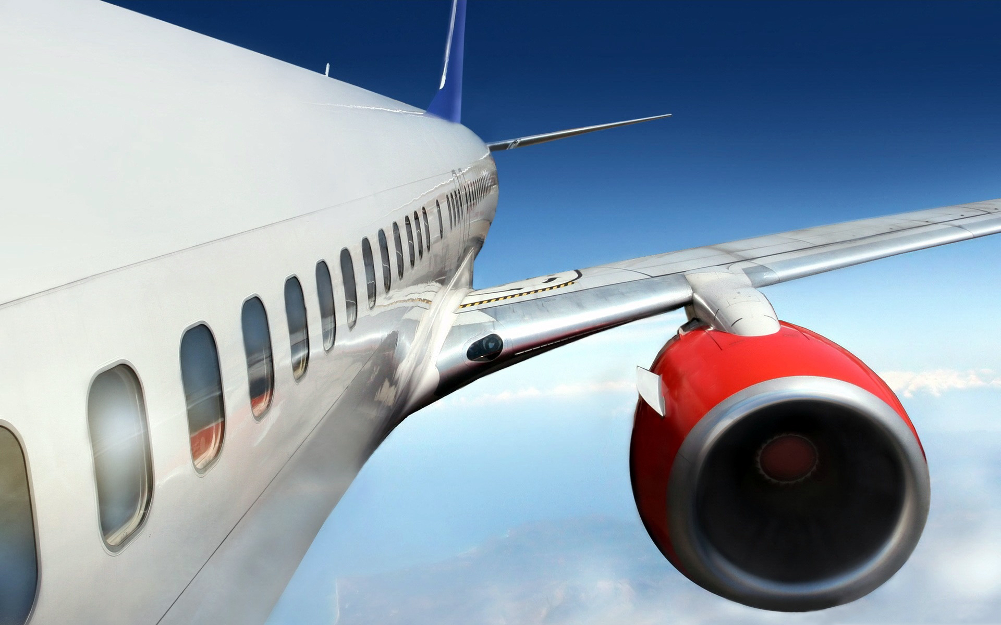
Правовой режим воздушного пространства над территорией государства

Slide 2

Правовой режим воздушного пространства и международных полетов – это
совокупность юридических норм, определяющих права и обязанности государств в отношении воздушного пространства, его использования, порядок воздушных передвижений, правовое положение воздушных судов, их экипажей, грузов и пассажиров.

Slide 3

Характеристика воздушного пространства включает описание его границ.
Нижней границей воздушного пространства является сухопутная и водная поверхность земного шара.
Нормы верхней границы в настоящее время не выработаны. Максимальная высота подъема воздушного судна равна приблизительно 33 километра. Многие государства предлагают установить верхнюю границу на высоте 100-110 километров. Режим воздушного пространства и международных полетов над территорией каждого государства регулируется его национальным законодательством: воздушным кодексом, другими законодательными актами, а также заключенными этим государством международными договорами.
Каждое государство самостоятельно определяет порядок допуска иностранных воздушных судов в свое воздушное пространство. Эта разрешительная система является основой правового режима воздушного пространства всех современных государств, обязательного как для регулярных, так и нерегулярных (разовых) международных полетов.

Slide 4
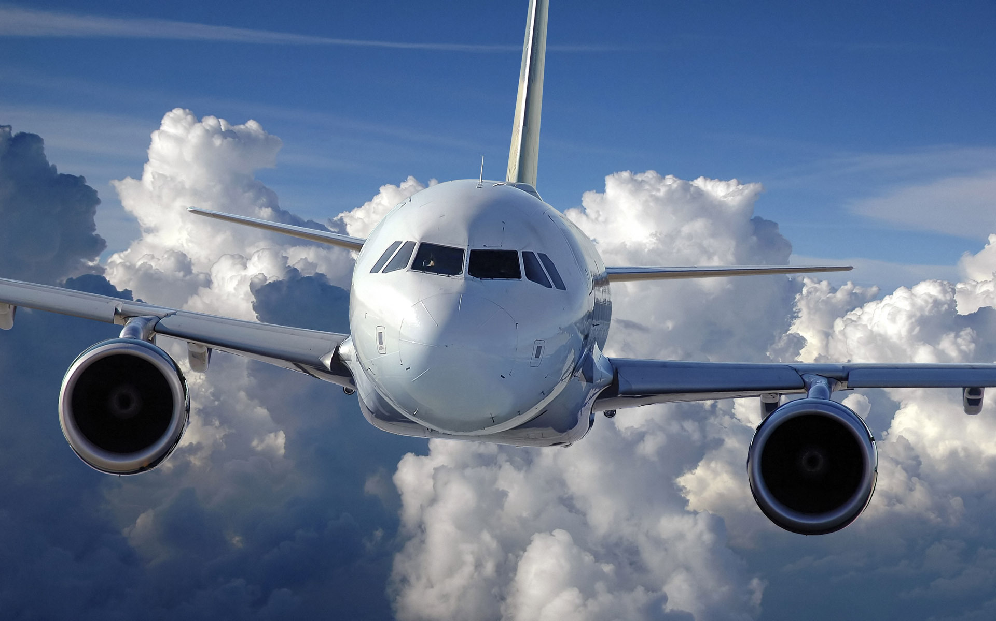
Существует два главных правовых основания выполнения международных полетов - международный договор (многосторонний или двусторонний) и специальное разрешение государства. Некоторые государства допускают на свою территорию нерегулярные полеты по уведомлению (диспетчерскому разрешению).

Slide 5

Во время пребывания судов в воздушном пространстве другого государства на них распространяется юрисдикция государства пребывания - правила паспортного, таможенного, валютного и карантинного контроля. По прибытии и убытии воздушное судно может быть подвергнуто досмотру. Компетентные органы вправе проверить документы: свидетельство регистрации самолета, удостоверение о его пригодности к полетам, свидетельства о квалификации членов экипажа, списки пассажиров и т.д. Полеты иностранных воздушных судов должны проходить по предписанным маршрутам (договорным линиям) с использованием их аэропортов, которые устанавливаются государством пребывания.

Slide 6
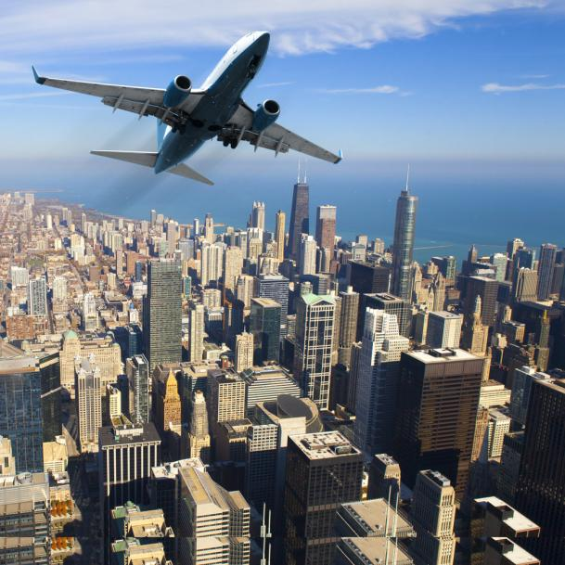
Например, по Чикагской конвенции принимается принцип не дискриминации в отношении воздушных передвижений судов всех государств без исключения. Воздушное судно, пересекшее государственную границу без разрешения или совершившее иные нарушения правил полетов, признается судном-нарушителем и обязано совершим, посадку по требованию органов, контролирующих полеты.

Slide 7
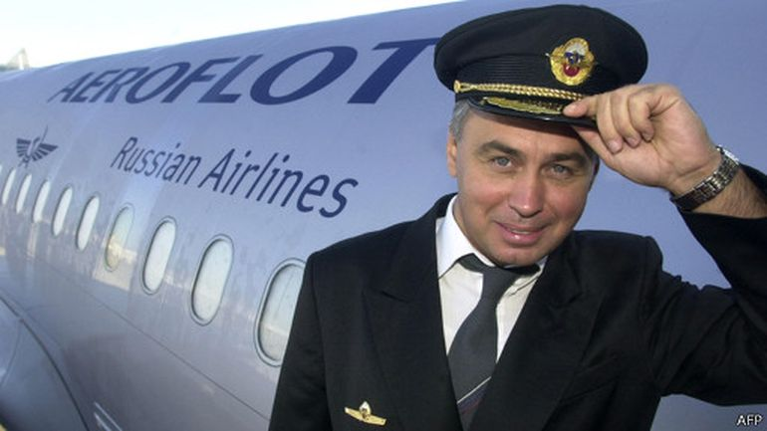
Каждое государство из соображений безопасности и в соблюдение принципа не дискриминации может ограничить или полностью запретить полеты иностранных воздушных судов над определенными зонами своей территории.
Суверенитет государства не является абсолютным. Он действует в рамках международного права: государство пребывания принимает на себя обязательство обеспечить в пределах своей территории осуществление прав других государств в соответствии с заключенными таким государством международными соглашениями.
Воздушное судно должно иметь национальные знаки отличия и регистрационный номер не более чем одного государства. Находясь в международном воздушном пространстве, воздушные суда подчиняются законам государства флага.

Slide 8

В целях обеспечения безопасности ИКАО установила четыре основные категории воздушного пространства над открытым морем:
консультативное - район, в пределах которого воздушным судам предоставляется полетная информация и ограниченное обслуживание диспетчерской службой прибрежного государства целях рассредоточения воздушных судов в данном районе;
контролируемое — район, в пределах которого диспетчерская служба обеспечивает управление воздушным движением , а прибрежное государство несет ответственность за обеспечение безопасности полетов;
опасная зона — район, в пределах которого может возникнуть опасность для полетов;
зона ограниченного режима полетов — район, в пределах которого производство полетов временно ограничено.

Slide 9
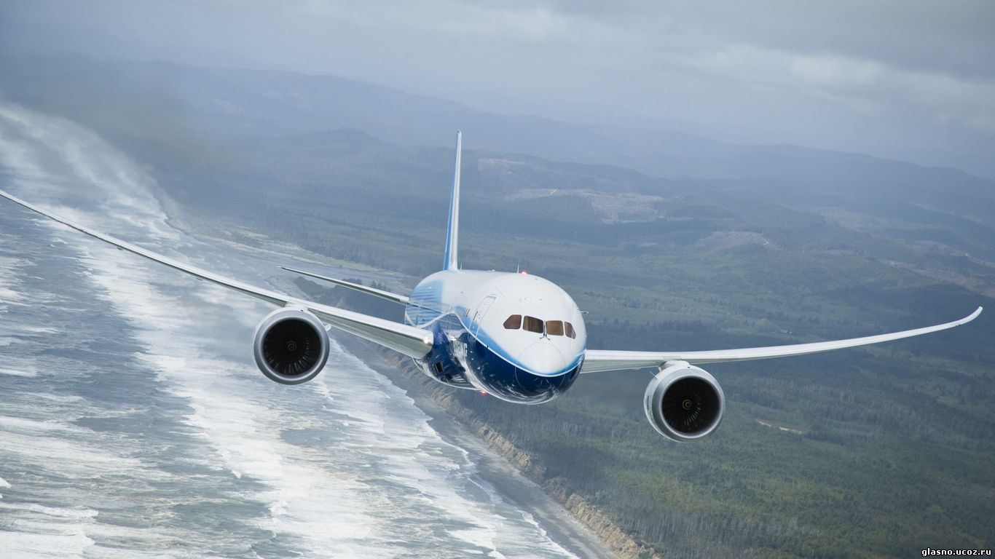
Режим полета над Антарктикой определяется Договором об Антарктике 1959 г.: установлен свободный полет гражданских воздушных судов всех стран независимо от того, являются они участниками данного договора или нет. Международные полеты должны осуществляться в строгом соответствии со стандартами ИКАО.
В 1992 г. в Хельсинки был подписан Договор по открытому небу, предусматривающий возможность осуществления государствами-участниками на взаимной и равноправной основе полетов вооруженных самолетов над территориями других государств-участников для наблюдения за военной деятельностью. Сложилась устойчивая практика уведомления об испытаниях ракетоносителей в Мировом океане в пределах объявленных зон морского и воздушного пространства, а также о запусках ракет с бортов научно-исследовательских судов.
По Договору 1963 г. запрещено испытание ядерного оружия в атмосфере, в космическом пространстве и под водой. Все это положительно сказалось на обеспечении безопасности полетов.

Slide 10
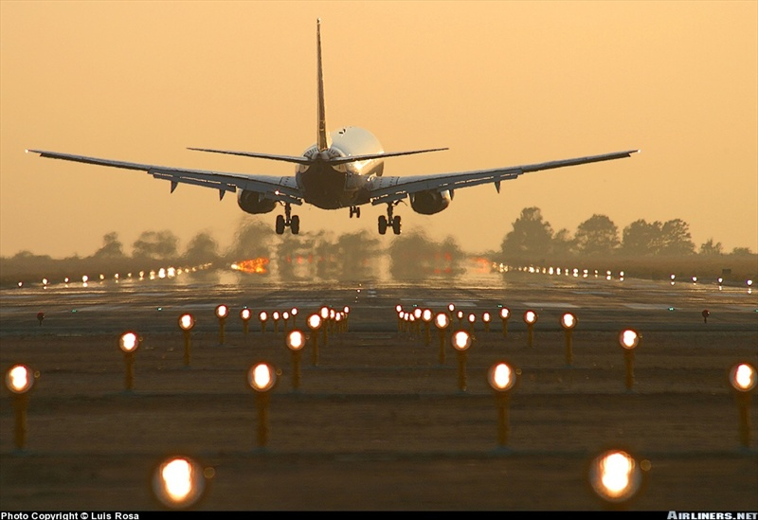
Спасибо за внимание!!!

